Slide 1
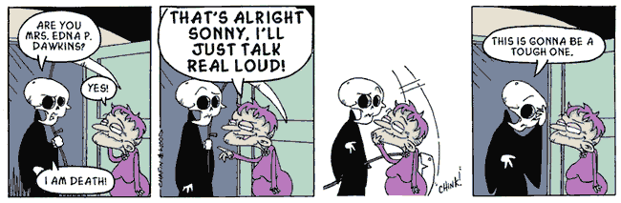
DEMOGRAFIJA S GROBLJA

Slide 2
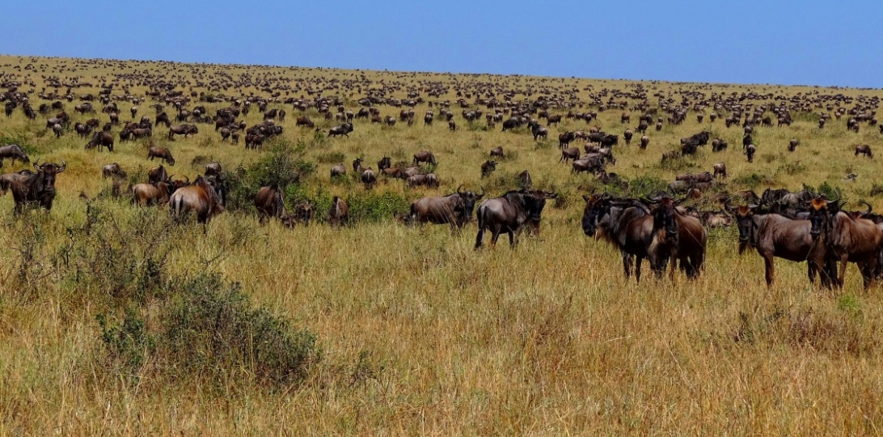
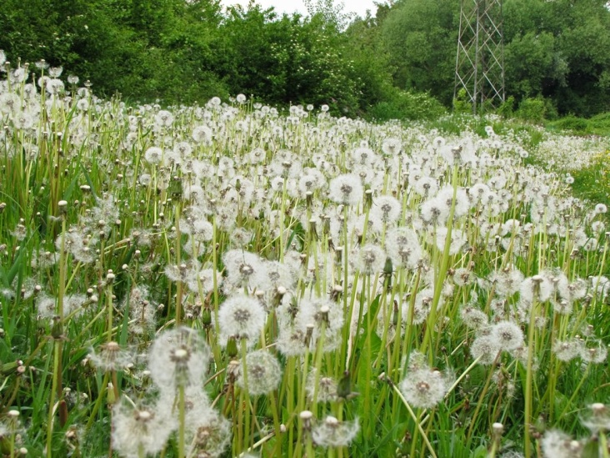
Uvod u vježbu
Populacija
prostorno i vremenski udružena grupa jedinki iste vrste - raspolaže zajedničkim skupom nasljednih čimbenika - naseljava određeni prostor, pripada određenom ekosustavu -jedinke međusobno povezane prvenstveno odnosima razmnožavanja
skup jedinki iste vrste na nekom području
veličina populacije (gustoća populacije)
  broj ili biomasa na jedinicu površine ili volumena
  ovisi o nekoliko bitnih svojstava:
    natalitet stopa preživljavanja
    mortalitet potencijal razmnožavanja (fekunditet i fertilitet)
Southwood & Henderson 2000; Krebs 1999
Notes:
Niti jedan organizam ne živi sam, odvojen od ostalih. Najčešće se jedinke iste vrste drže zajedno. Stoga bismo mogli reći da je populacija prostorno i vremenski udružena grupa jedinki iste vrste, koja raspolaže zajedničkim skupom nasljednih čimbenika, naseljava određeni prostor, pripadaju određenom ekosustavu, a jedinke su povezane međusobno u prvom redu odnosima razmnožavanja. Zapravo pod pojmom populacije podrazumijevamo skup jedinki iste vrste na nekom području.
Veličina populacije izražava se brojem ili biomasom na jedinicu površine ili volumena. Ona ovisi o nekoliko bitnih svojstava populacije: natalitetu, mortalitetu, stopi preživljavanja, te o potencijalu razmnožavanja.

Slide 3
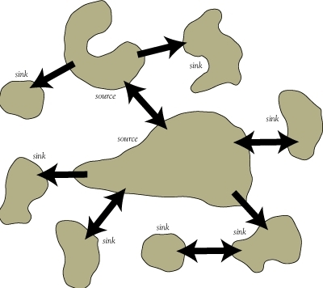
Uvod u vježbu
Metapopulacija
skup lokalnih populacija (subpopulacija) koje su povezane jedinkama koje migriraju među njima
Dem
lokalna, izolirana grupa jedinki jedne populacije, s jako ograničenom ili nikakvom izmjenom gena s drugim demovima (inbreeding)
METAPOPULACIJA
SUBPOPULACIJA 1
SUBPOPULACIJA 2
SUBPOPULACIJA 3
DEM
DEM
Southwood & Henderson 2000; Krebs 1999
Notes:
Dem – objasniti na primjeru vodenih kukaca i lokvi

Slide 4
Uvod u vježbu
Svojstva populacije
grupna, statistička svojstva koja nemaju pojedine jedinke
  gustoća populacije
  natalitet, mortalitet, imigracija i emigracija
  dobna i spolna struktura, genetički sastav i prostorni raspored
IMIGRACIJA
+
+
-
NATALITET
GUSTOĆA POPULACIJE
MORTALITET
-
EMIGRACIJA
Southwood & Henderson 2000; Krebs 1999

Slide 5
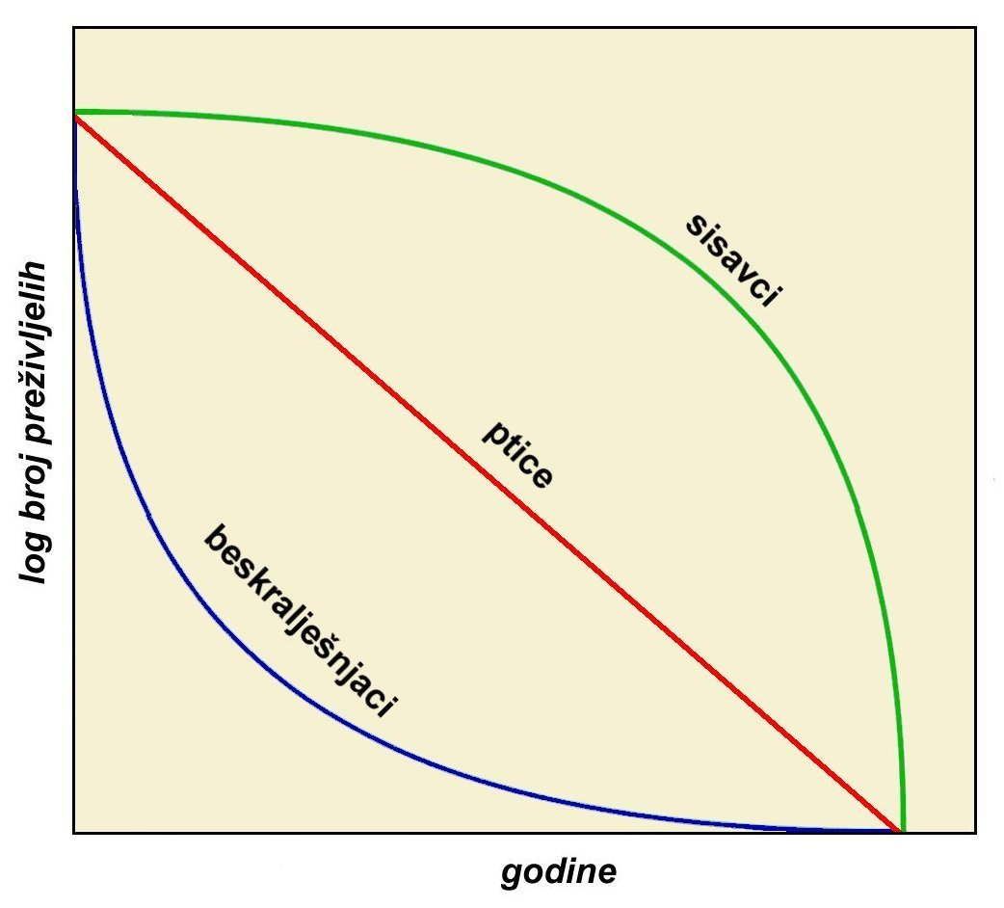
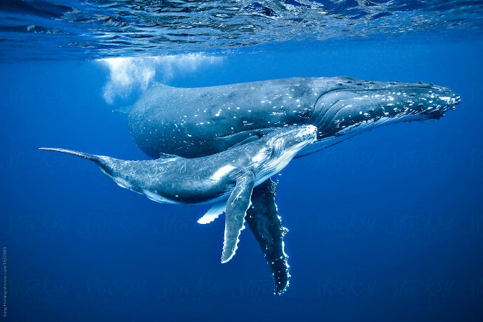
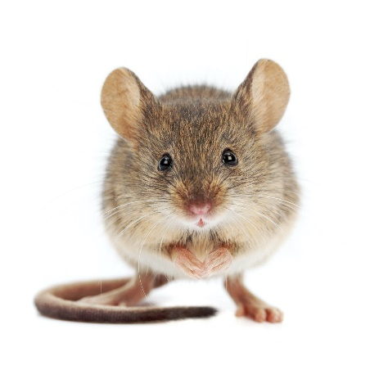
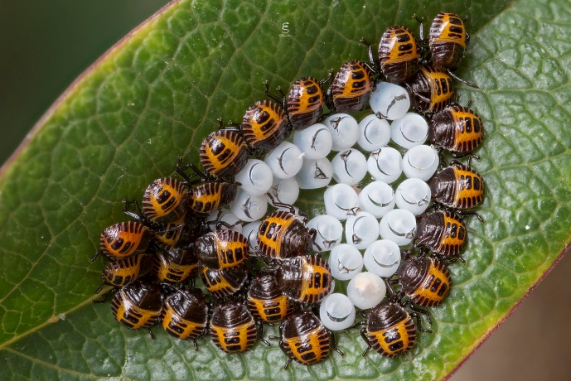
Uvod u vježbu
Stopa preživljavanja
važno znati smrtnost (mortalitet) u određenim dobnim kategorijama - kolika je stopa preživljavanja organizama
stopa preživljavanja različita za pojedine organizme - najčešće se prikazuje kao logaritam broja preživjelih nasuprot vremenu (uzrastu)
Southwood & Henderson 2000; Krebs 1999

Slide 6
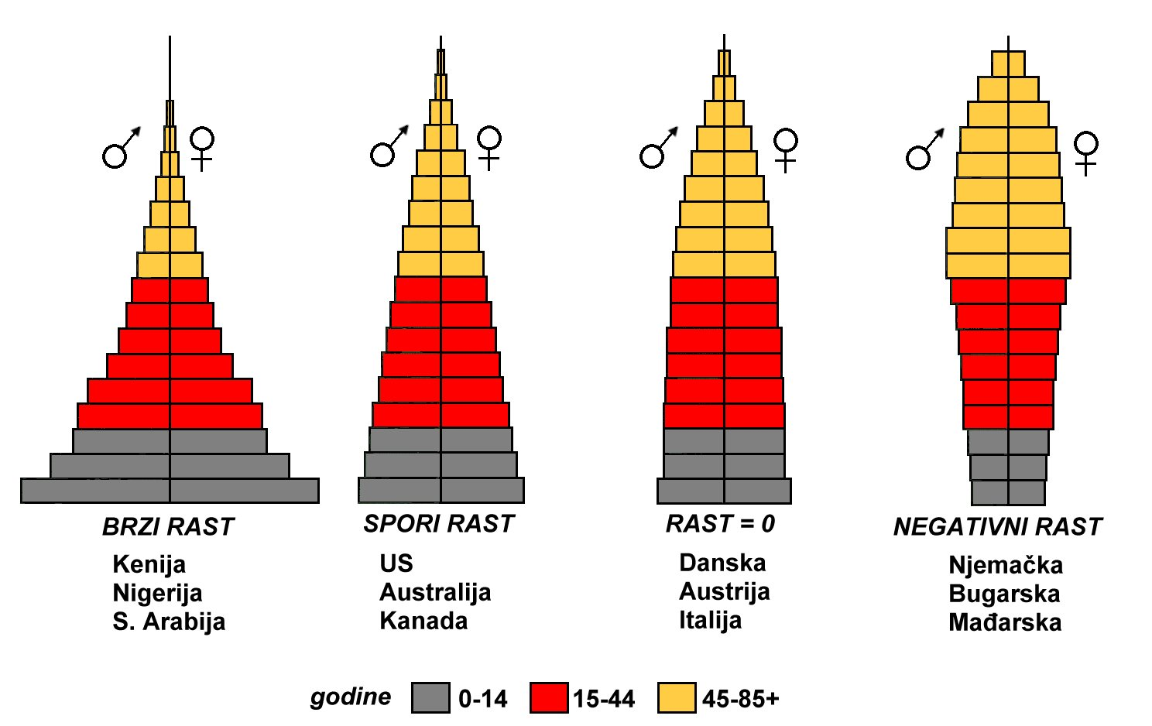
Uvod u vježbu
Dobna struktura
udio pojedinih dobnih kategorija u populaciji - uzrasne piramide (ljudska populacija)
na temelju uzrasnih piramida može se doći do zaključka o kretanju veličine populacije
Southwood & Henderson 2000; Krebs 1999

Slide 7
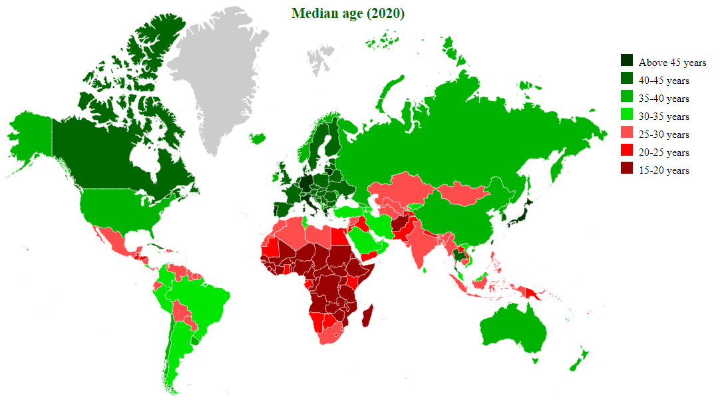
Uvod u vježbu
Globalna raspodjela po dobnim kategorijama (2020.)
Iznad 45 godina
40 - 45 godina
35 - 40 godina
30 - 35 godina
25 - 30 godina
20 - 25 godina
15 - 20 godina
Southwood & Henderson 2000; Krebs 1999; https://statisticstimes.com/

Slide 8
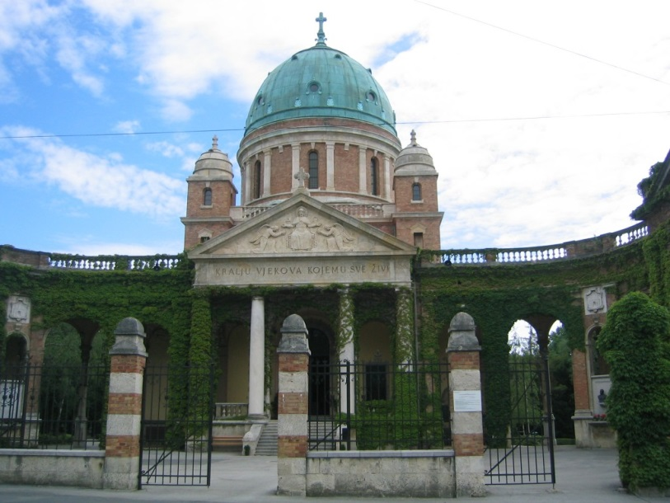
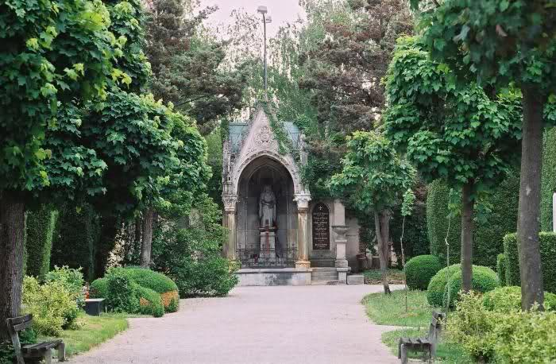
Vježba
Vježba 4. Demografija s groblja
Materijali i metode
Zadano vam je nekoliko različitih kohorti (definirane su različitim dekadama za ovo istraživanje) na nekom od obližnjih groblja
Zabilježite godinu rođenja i smrti svakog pojedinca u tablicu 1. Potrebni su podaci za najmanje 100 pojedinaca
Mirogoj
Varaždinsko groblje
Southwood & Henderson 2000; Krebs 1999

Slide 9
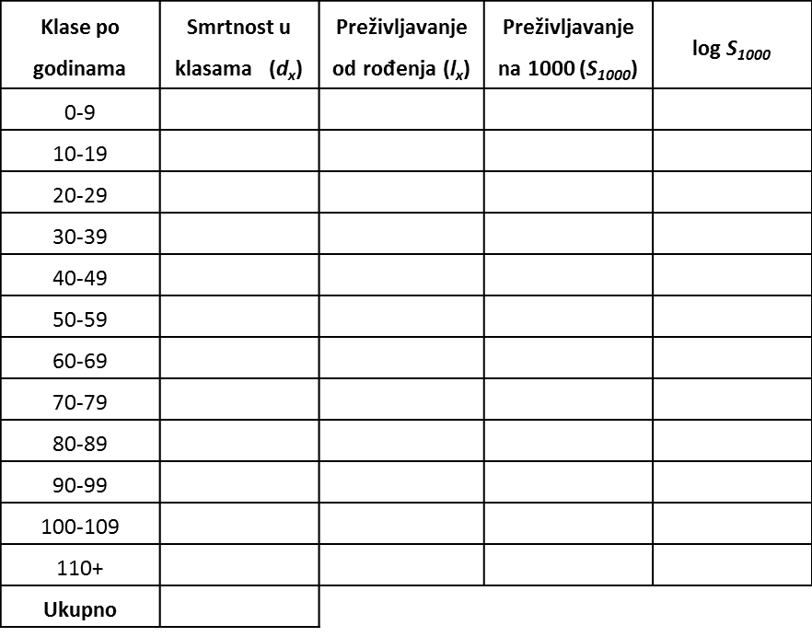
Vježba
Analiza podataka
Za svakog pojedinca izračunajte godine prilikom smrti (Tablica 1)
Sumirajte podatke u tablicu 2. Zamijetite da su podaci grupirani u grupe od po 10 godina. Za grupu od 0-9 godina, izbrojite sve pojedince koji su umrli do 9. godine života. Nastavite bilježiti podatke za sve ostale grupe, te ih upišite u drugi stupac pod oznakom (dx). Na kraju stupca sve podatke o smrtnosti zbrojite (UKUPNO). Ova vrijednost trebala bi odgovarati ukupnom broju grobnih mjesta koje ste originalno izbrojali za pojedinu kohortu
Tablica 2. Izračun krivulje preživljavanja.
Southwood & Henderson 2000; Krebs 1999

Slide 10
Vježba
U treći stupac Tablice 2. unosite podatke o preživljavanju (lx). Oni su kumulativna vrijednost izračunata na temelju podataka o smrtnosti. Stupac započnite ispunjavati u redu najveće dobne kategorije (110+). Na to mjesto upišite nulu (0). Da bi ste izračunali broj za sljedeću dobnu kategoriju (prema gore: 100-109), pribrojite nuli broj umrlih (dx) iduće dobne kategorije (100-109). Ponavljajte postupak do vrha stupca. Vrijednost u zadnjem redu (0-9) trebala bi odgovarati ukupnom broju grobnih mjesta koje ste originalno izbrojali (UKUPNO). Za bolje razumijevanje pogledajte Tablicu 5
Standardizirajte podatke o preživljavanju na 1000 (S1000) zbog lakše usporedbe podataka različitih kohorti (dekada). Upotrijebite slijedeću jednadžbu:
preživljavanje na 1000 = lx x 1000/ ukupno
Kako bi podatke lakše grafički prikazali u posljednjem stupcu logaritmirajte vrijednosti iz prethodnog (S1000). Obratite pozornost da logaritam od 0 nije definiran, za taj broj ostavite vrijednost 0.
Southwood & Henderson 2000; Krebs 1999

Slide 11
Vježba
Nacrtajte graf (Slika 3). Na x-osi uvrstite vrijeme (godine), a na y-osi logaritam proporcije pojedinačnih preživljavanja (log S1000). Vidi primjer na slici 6.
Nacrtajte „piramidu smrtnosti“ za svaki spol (Slika 4, Tablica 3). Koristite podatke iz tablice 1, te za svaku dobnu kategoriju utvrdite smrtnost (dx). Vidi primjer u tablici 4 i na slici 5.
Slika 6. Primjer izračunavanja krivulje preživljavanja.
Southwood & Henderson 2000; Krebs 1999

Slide 12
Vježba
Pitanja:
Postoje li razlike između krivulja preživljavanja pojedinih kohorti i u čemu se očituju?
Navedite moguća objašnjenja!
Na temelju ovih podataka pokušajte predvidjeti kakva će biti stopa preživljavanja populacije u budućnosti, zašto?
Što vam ukazuje izgled „piramide smrtnosti“? Postoje li razlike s obzirom na spol? Zašto?
Southwood & Henderson 2000; Krebs 1999

